Slide 1
Trabajo Practico – Gobierno de datos,
Analítica e Inteligencia de negocio
Integrantes:
Gonzalo Di Mauro
Mariano Pérez
Ignacio Pintos

Slide 2
SUPERMERCADO Análisis de datos para toma de decisiones

Slide 3
CONTENIDO
El caso de negocio sobre el cual se va a trabajar.
Plantear cuales son las necesidades que pueden ser satisfechas con una solución analítica.
Oportunidades, desafíos y posibles soluciones.
Contar cual es la audiencia o potenciales usuarios de la solución.
Cuáles son los beneficios.
Especificar los orígenes de datos disponibles.
Cuáles son las fuentes de origen de los datos.

Slide 4
CONTENIDO
Detalle de tablas, atributos y relaciones de las fuentes de datos seleccionadas para el proyecto.
Modelo dimensional conceptual
Modelo dimensional lógico
Descripción procesos de integración de datos realizados, así como las problemáticas en el tratamiento de datos y su solución.

Slide 5
CASO DE NEGOCIO
En el presente trabajo analizaremos la información de un supermercado el cual posee 3 sucursales con informacion no integrada. El objetivo es tener una fuente de información integrada para la toma de decisiones en tiempo real, hacer modelos descriptivos entendiendo que sucedio y, en base a los datos historicos y externos, realizar modelos descriptivos.

Slide 6
Necesidades
Informacion unificada
Proyectar a futuro
Conocer los resultados del negocio
Informacion en linea

Slide 7
SUCURSALES
SUCURSAL New York
SUCURSAL New Jersey
SUCURSAL Pensilvania

Slide 8
DATOS A ANALIZAR
TURNO
$60
Mañana
Cuanto gastan
Tarde
Noche
MÉTODO DE PAGO
Línea de Producto
EFECTIVO
Salud y belleza
Deportes y viajes
Electrónica
Etc
TARJETA
E-WALLET

Slide 9
DATOS A ANALIZAR
A
B
C
FECHA
HORA
SATISFACCIÓN
D
E
F
CANTIDAD
TOTAL
TIPO DE CLIENTE

Slide 10
OPORTUNIDADES
Comparar rendimientos entre meses
01
04
Conocer los métodos de pago utilizados por el cliente
Comparar los beneficios que genera cada sucursal
02
05
Identificar los turnos mas concurridos
Saber que tipo de producto es mas comprado
03
06
Conocer la satisfacción del cliente

Slide 11
DESAFÍOS
Datos dispersos
Unificación de criterios
Uso de herramientas desconocidas
Datos faltantes o nulos

Slide 12
SOLUCIONES
1
2
3
Unificar los datos dispersos bajo un criterio común
Tableros de mando para facilitar el entendimiento del negocio y la toma de decisiones.
Tener una hoja de ruta a futuro en base a modelos predictivos (proyecto posterior)

Slide 13
BENEFICIOS
Tener información unificada en tiempo real.
02
Convertir los datos disperos que posee la organización en informacion para la toma de decisiones
01
03
Mejorar las finanzas y la perfomance de la organización

Slide 14
BENEFICIOS
Entender los gustos del cliente y lograr su fidelización
05
04
06
Conocer la rentabilidad de los productos
Realizar modelos predictivos.

Slide 15
ORÍGENES DE LOS DATOS
Sistemas transaccionales
Web scraping
Archivos excel y csv

Slide 16
Fuentes de datos
En la actualidad la información se encuentra en una única planilla de Excel. Toda la información del negocio en una única fuente de datos.
En ella están las ventas que se realizaron de las tres sucursales con el detalle de productos, clientes y montos.
La idea es mediante un correcto modelado poder reestructurar la información.

Slide 17
Detalle de la fuente de datos
IDVenta | Identificador único de la transacción
Sucursal | Sucursal donde se realizó la transacción. Hay tres: A,B y C
Ciudad | Ubicación geográfico de la Sucursal previamente mencionada
TipodeCliente | Existen dos tipos de clientes: Normal y Premium
Género | Genero del cliente. Pueden ser de dos tipo: Femenino o Masculino
LineaDeProducto | Categoría a la cual puede pertenecer un producto.
Precio | Precio unitario del producto
Cantidad | Cantidad del producto para la transacción.
Impuesto | Impuesto del 5% sobre el precio del producto que se aplica al momento de realizar la transacción.
Total | Precio total final de la transacción, incluyendo los impuestos.
Fecha | Fecha de la venta
Hora | Hora de la venta
MétodoDePago | Existen 3 métodos de pago: Efectivo, Tarjeta de crédito o Billetera Electrónica
CostoBienVendido | Costo unitario del producto
Rating | Calificación del 1 al 10 por parte del cliente sobre la experiencia en la compra.

Slide 18
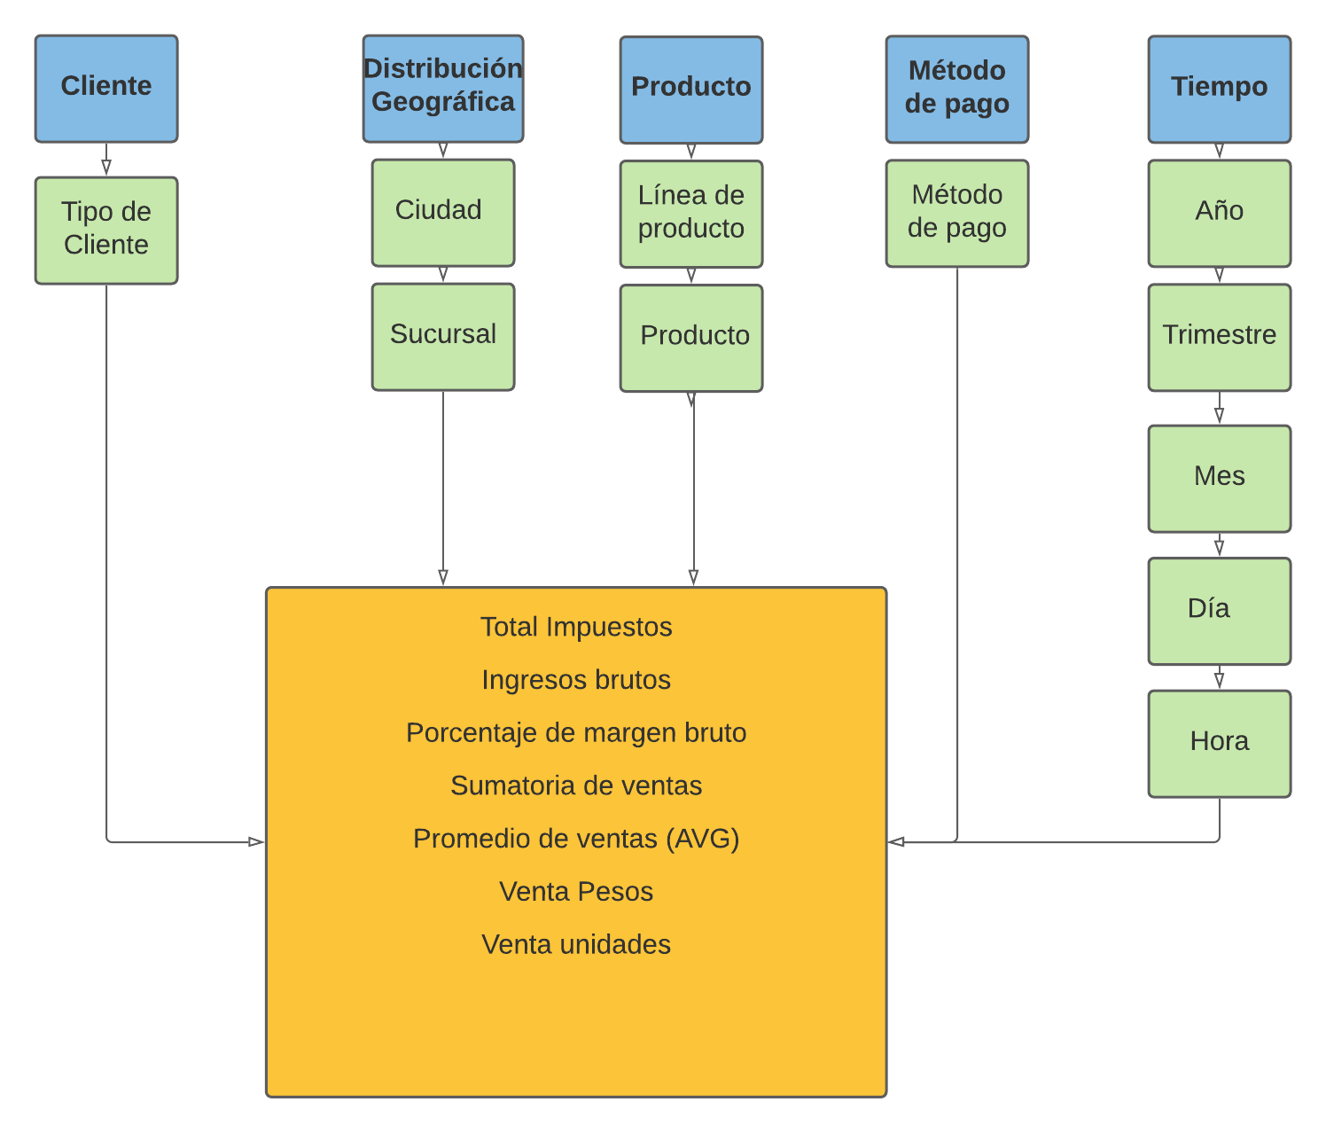
Modelo Dimensional Conceptual

Slide 19
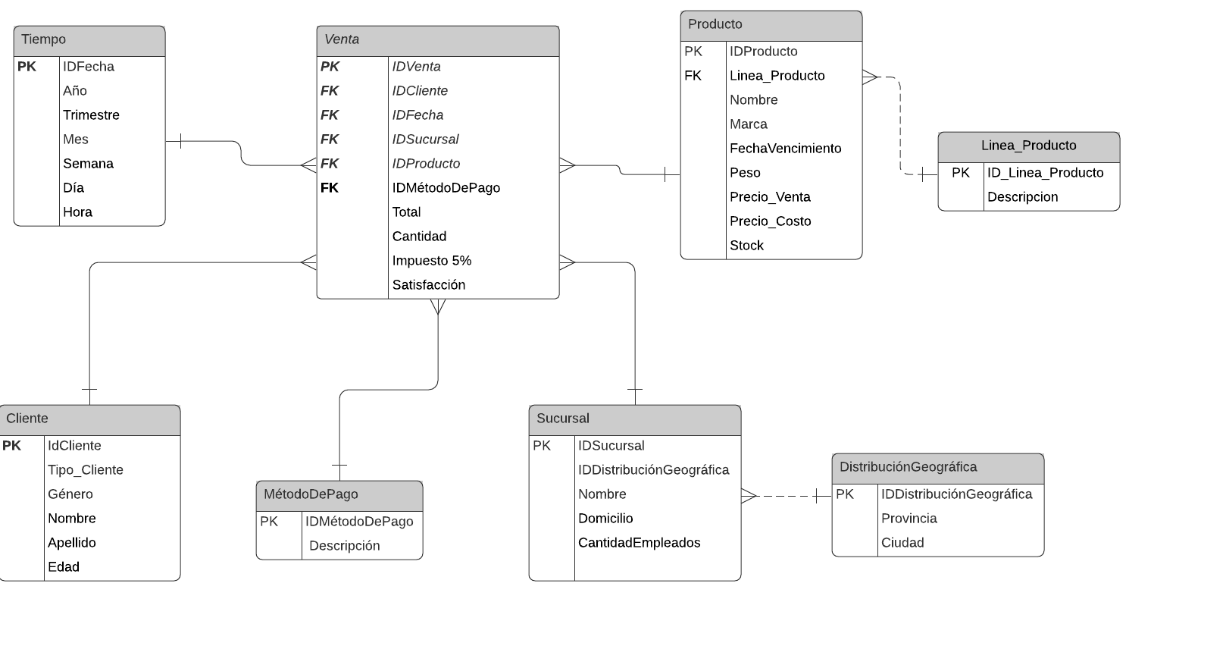
Modelo Dimensional Lógico

Slide 20
Proceso de Reestructuración de datos y problemáticas
Separar la información actualmente unificada según el modelado
01
03
Armado de BBDD
Completar o rastrear datos faltantes para el negocio
02
04
Carga de información reestructurada

Slide 21
Modelo Analítico
▪ Objetivo del modelo analítico
▪Tipo de modelo seleccionado: Predictivo / Descriptivo
▪ Resumen de variables utilizadas.
▪ Algoritmos por aplicar.
▪ ¿Cómo se pondrá en producción el modelo?.

Slide 22
Objetivo del modelo analítico
Poder realizar un análisis de la cadena para conocer los resultados a cierre de cada mes para poder entender que es lo que sucedió, como estamos hoy y como poder mejorar
También se dividirá el análisis en 3 partes: Un análisis global de resultados, luego una comparación entre las 3 sucursales y por último un análisis de la manera de consumir de nuestros clientes.

Slide 23
Resumen de variables utilizadas
Variables cuantitativas
Variables cualitativas
Variables de tipo fecha
Precio unitario, Cantidad vendida, Impuesto de 5%, Total de venta, costo del bien vendido, margen, satisfacción, etc. Se utilizarán para comparar valores
Sucursal, Tipo de Cliente, Genero, Línea de producto, Método de pago, etc. Se utilizarán para comparaciones y agrupamientos de datos
Hora, Dia, Semana, Mes, Año. Se utilizarán para ver la evolución de los datos en el tiempo

Slide 24
Modelo seleccionado
Descriptivo
Se utilizarán datos históricos, para identificar comportamientos y comprender el estado de la situación y en base a la información consolidada y comparativa poder tomar decisiones. Buscamos conocer como está en realidad nuestro negocio hasta la fecha, permitiendo visualizar, detectar, averiguar, calcular e identificar. Se consultan diferentes indicadores de negocio de cara a obtener una visión de lo que ha pasado y está pasando en el pasado inmediato (ultimo cierre de mes).

Slide 25
¿Cómo se pondrá en producción el modelo analítico?
Para poner en producción el modelo analítico utilizaremos Power BI. Los datos transaccionales de cada sucursal serán tomados de dichas sucursales mediante archivos CSV.
Dichos datos CSV serán cargados a Power BI mediante la opción Origen de Datos.
Mediante Power Query se realizará el proceso de ETL, para extraer los datos de dichas fuentes, transformarlos de acuerdo a las necesidades del negocio, realizar la limpieza de datos necesaria y cargarlos para poder ser utilizados en el modelo analítico.

Slide 26
¿Cómo se pondrá en producción el modelo analítico?
Armaremos también en Power Query un área de trabajo en la cual se unificaran los datos pensando en un DW objetivo.
Luego en un DW subjetivo se agregaran nuevas columnas con
datos precalculados o nuevas agrupaciones de ciertos datos
con fórmulas DAX para enriquecer el análisis.
Con Power BI se realizarán las visualizaciones con los datos ya preparados, utilizando los gráficos y opciones que la herramienta ofrece.

Slide 27
Algoritmos por aplicar
Mínimos, máximos
01
04
Mapeo de árboles
Sumatorias
02
05
Gráficos de barras apiladas
Medidas de tendencia central (promedio, media, mediana)
03
06
Gráficos de lineas

Slide 28
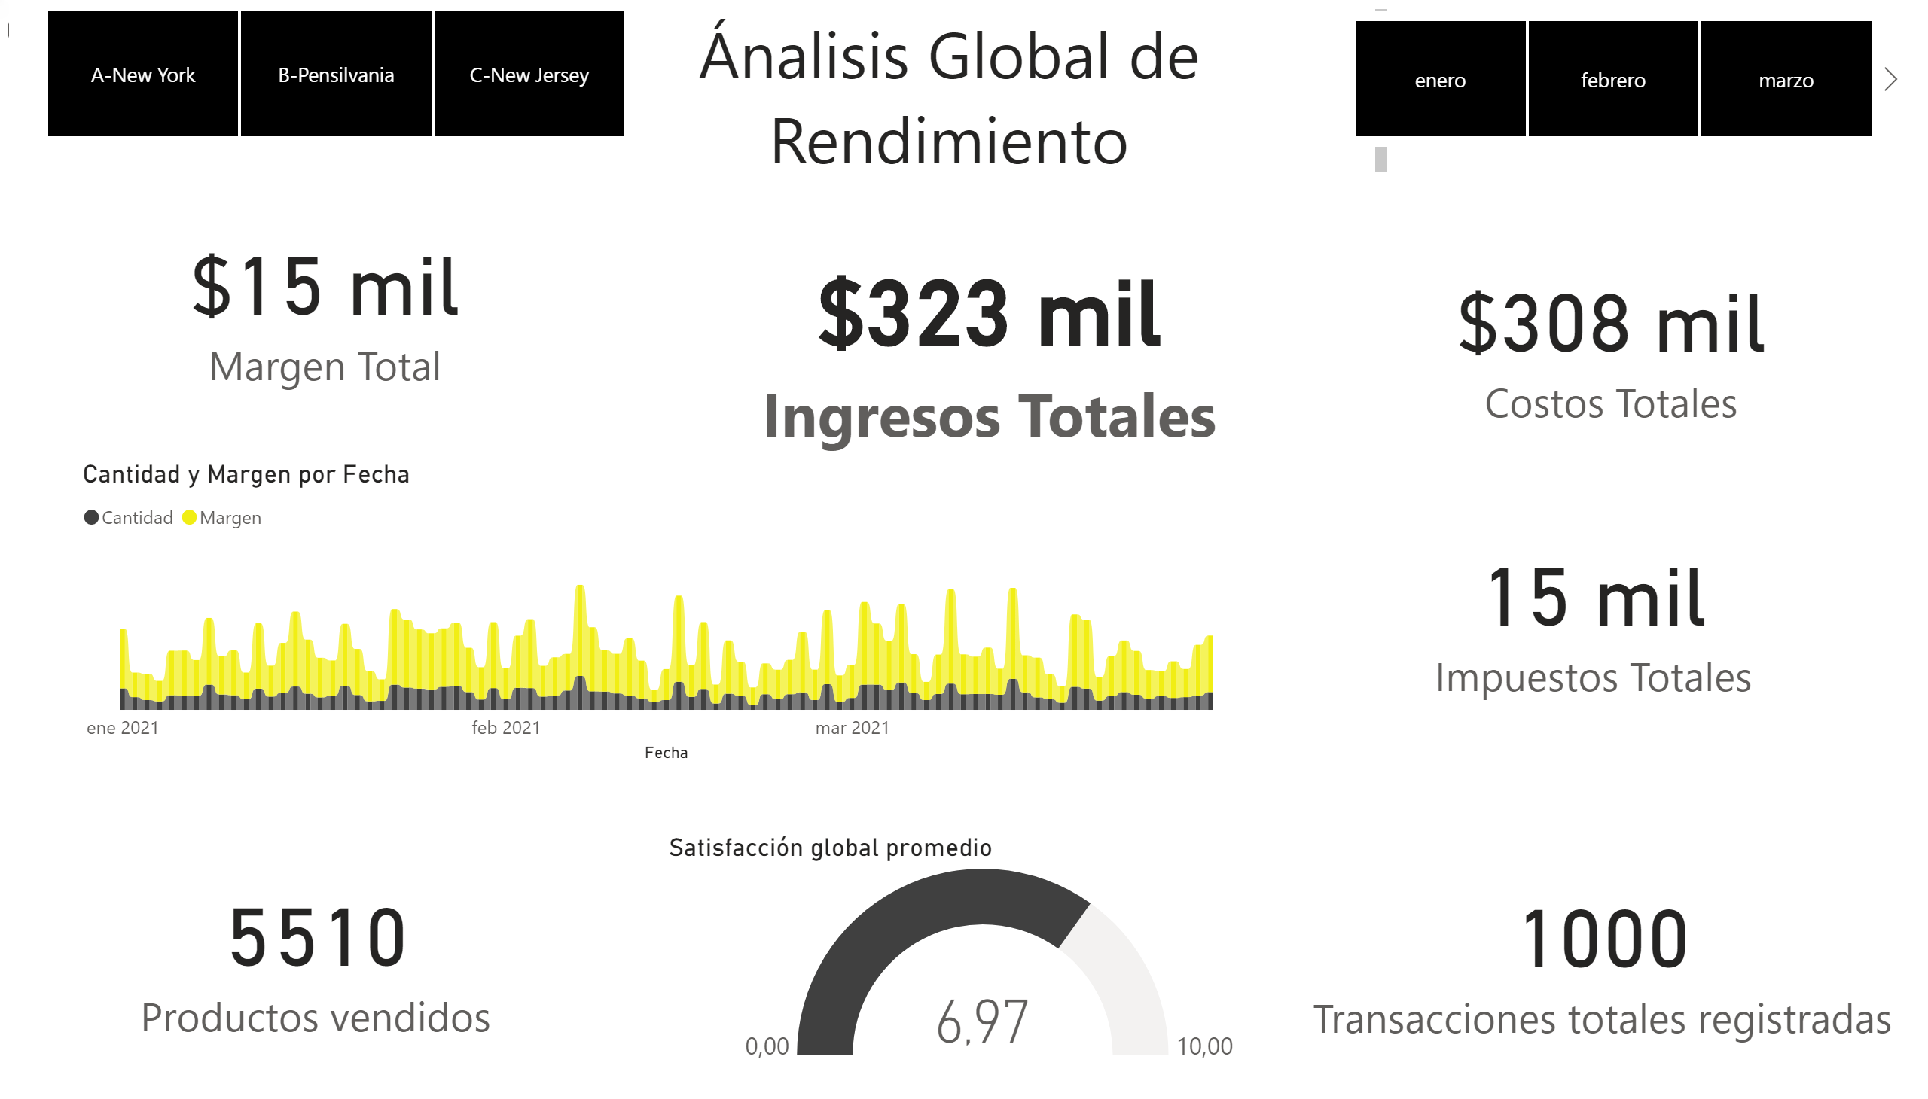
HERRAMIENTA DE VISUALIZACIÓN

Slide 29
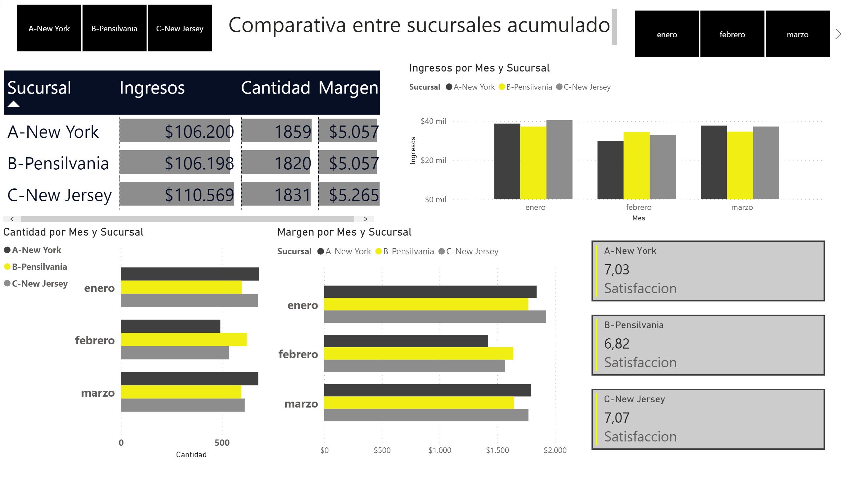
Análisis por sucursal
Notes:
multiRowCard
No alt text provided.
tableEx
No alt text provided.
clusteredBarChart
No alt text provided.
textbox
No alt text provided.
clusteredBarChart
No alt text provided.
lineClusteredColumnComboChart
No alt text provided.
slicer
No alt text provided.
slicer
No alt text provided.

Slide 30
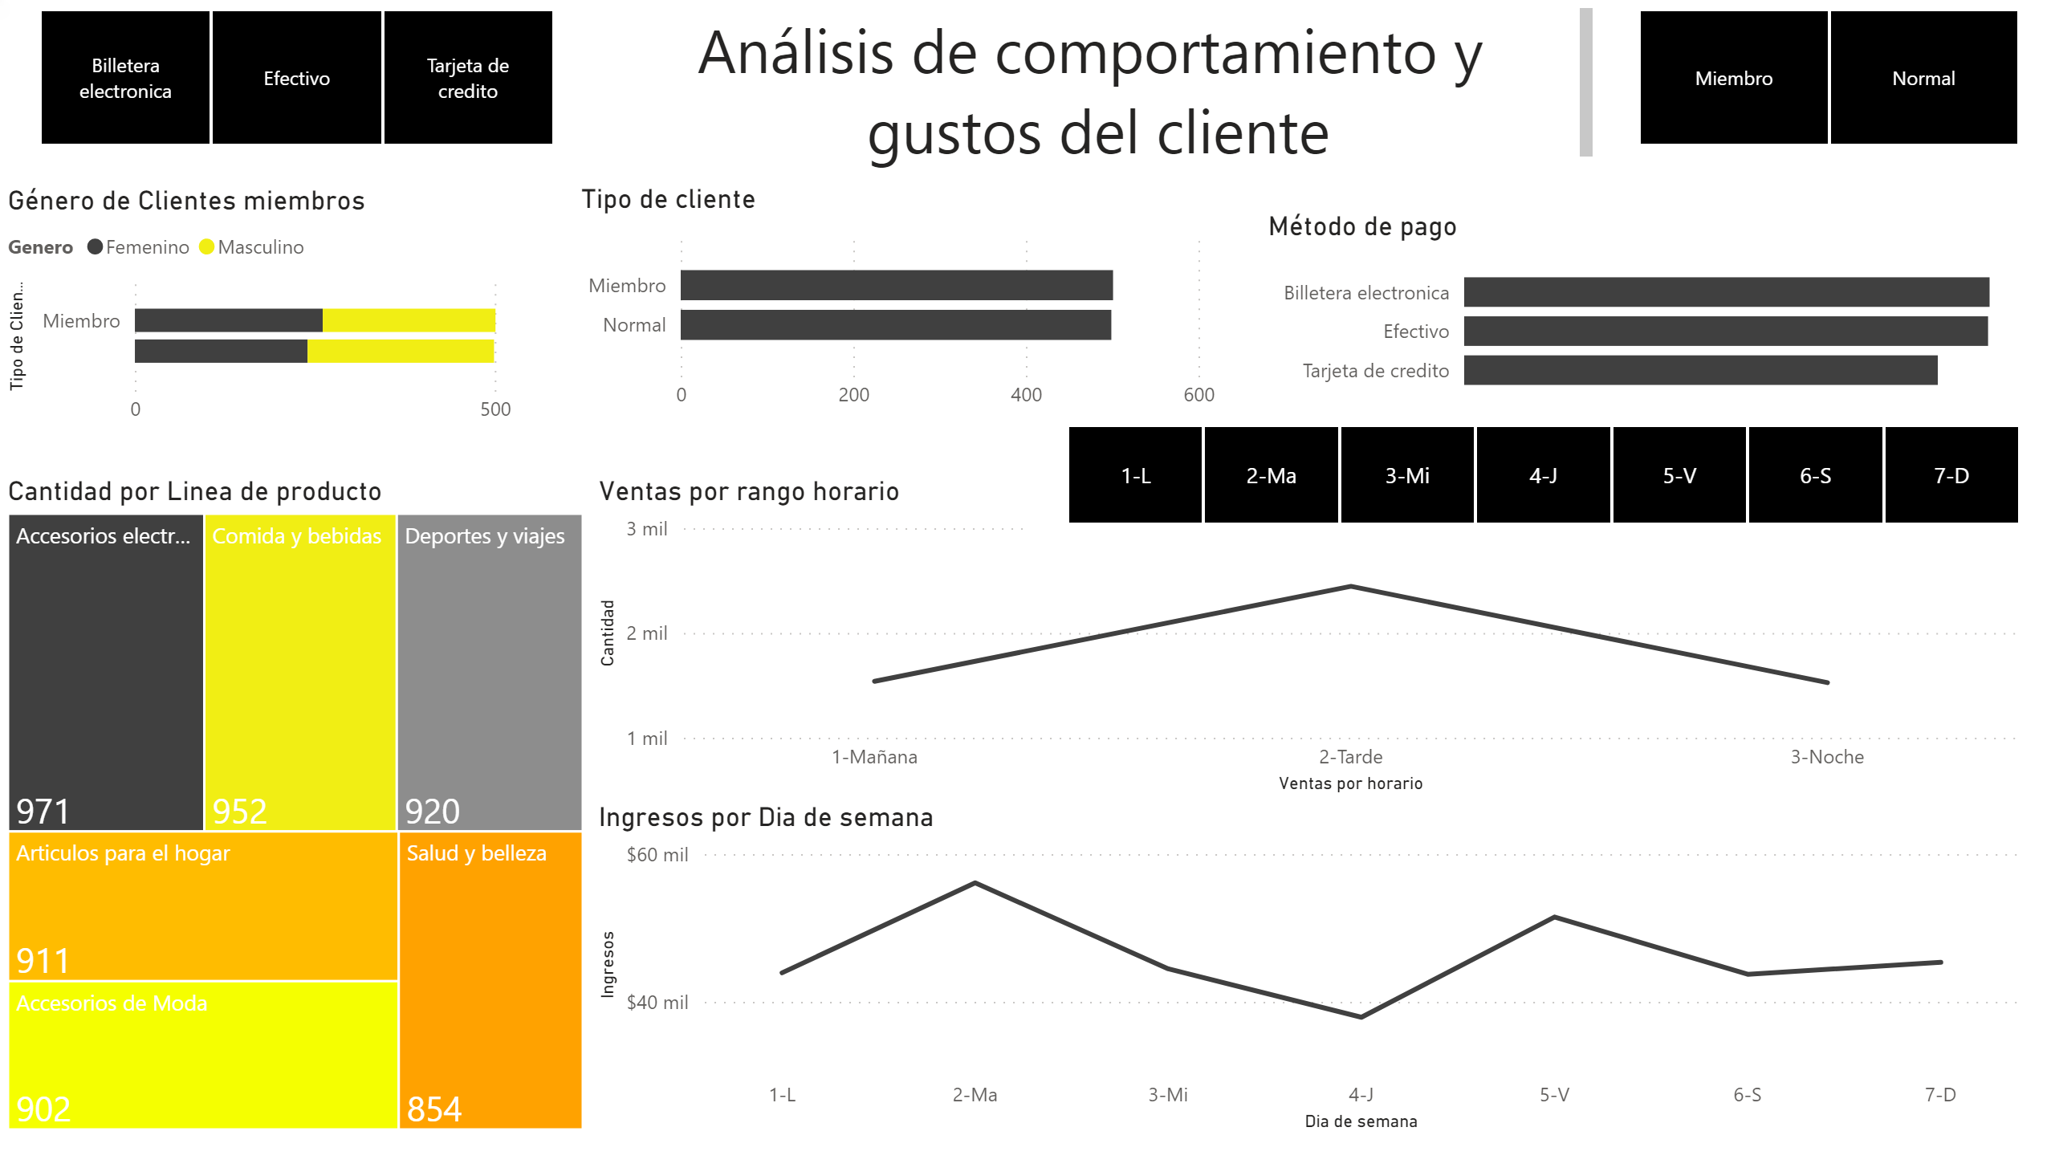
Análisis del cliente
Notes:
lineChart
No alt text provided.
treemap
No alt text provided.
Género de Clientes miembros
No alt text provided.
Tipo de cliente
No alt text provided.
textbox
No alt text provided.
Ventas por rango horario
No alt text provided.
Método de pago
No alt text provided.
slicer
No alt text provided.
slicer
No alt text provided.
slicer
No alt text provided.

Slide 31
Conclusiones
Luego de realizar todo el proceso de obtención de información, ejecutar los cambios según los procesos ETL y lograr armar el modelado de la información y la visualización, se puede ver la comparación entre las sucursales el rendimiento de estas, horarios en los que se realizan más transacciones y mucha más información de la que se había planteado en un inicio del proyecto. Logrando una buena visibilidad del negocio, determinando el grado de avance y madurez de este, para posteriormente mejorar los procesos y resultados a futuro.

Slide 32
GRACIAS!
Please keep this slide for attribution

